Slide 1


Analýza implementace inkluzívního vzdělávání
Ministerstvo školství, mládeže a tělovýchovy
Karmelitská 529/5, 118 12 Praha 1 • tel.: +420 234 811 111
posta@msmt.cz • www.msmt.cz

Slide 2
Předškolní vzdělávání
Ve školním roce 2018/19 celkem 5 287 MŠ
(5 175 běžných, 112 speciálních)
Oproti 2017/18 zvýšení počtu o 18 MŠ, počet speciálních o 2 MŠ
Počet dětí v MŠ meziročně vzrostl na 363 776
(362 653 - 2016/17, 362 756 - 2017/18)
Nárůst hlavně v běžných MŠ (meziročně o 1 006 dětí), ve speciálních MŠ nepatrný nárůst (o 14 dětí)
Podíl dětí ve speciálních MŠ téměř neměnný (0,78 % 2018/19, 0,77 % 2017/18, 0,79 % 2016/17)
Trend nárůstu počtu dětí se SVP v běžných MŠ je dlouhodobý.
(mezi 2016/17 a 2017/18 o 382 dětí, mezi 2017/18 a 2018/19 o 423 dětí)
Celkem 8 408 dětí se SVP v běžných MŠ.

Slide 3
Předškolní vzdělávání
Celkový počet dětí se Z16/9 ve školním roce 2018/19 je 11 245 (o 457 více než v roce 2017/18, o 759 více než v roce 2016/17).
Pokračoval dlouhodobý trend klesajícího podílu dětí se Z16/9 ve speciálních třídách MŠ. Od 2015/16 pokles z 74 % na 61 %.
Podíly dětí v ryze speciálních MŠ od roku 2015/16 z 30 % na 25 %.
Podíl dětí se Z16/9 v běžných třídách MŠ mezi roky 2015/16 a 2018/19 rostl - z 26 % na 39 %.
V roce 2018/19 počet dětí se Z16/9 v běžných třídách převýšil počet těchto dětí ve speciálních třídách běžných MŠ (4 367 vs. 4 041).
Dlouhodobě postupný nárůst počtů dětí téměř u všech Z16/9 s výjimkou zrakového postižení a souběžného postižení více vadami (například PAS).
Nejvyšší nárůst u vývojových poruch a vad řeči.
Meziročně se zvýšily počty dětí s mentálním postižením:
  u lehkého meziročně o 8,3 % (z 348 na 377 dětí)
  u středně těžkého o 19,7 % (z 233 na 279 dětí)
  u těžkého a hlubokého o 32,7 % (ze 49 na 65 dětí)

Slide 4
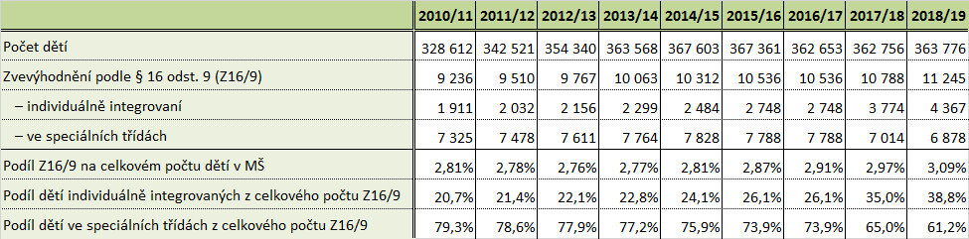
Počet a podíl dětí se Z16/9 v MŠ

Slide 5
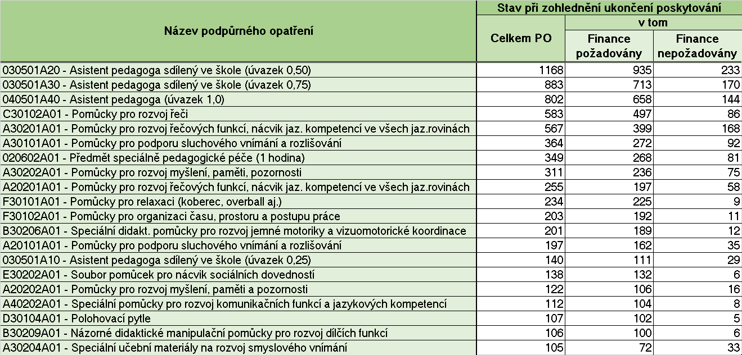
20 nejčastějších PO v MŠ (2017/18)

Slide 6
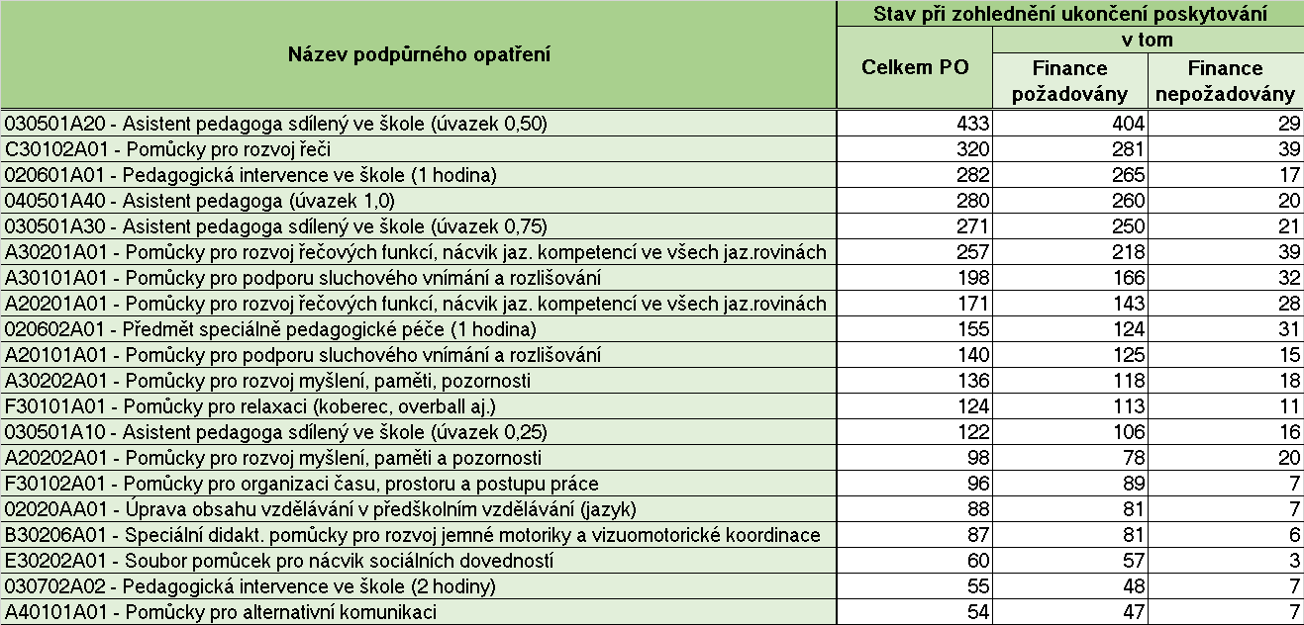
20 nejčastějších PO v MŠ (2016/17)

Slide 7
Základní vzdělávání
Ve školním roce 2018/19 celkem 4 172 ZŠ (o 17 více než loni).
Z celkového počtu ZŠ 3 843 běžných, 329 ryze speciálních.
V roce 2017/18 oproti roku 2016/17 pokles o 17 speciálních ZŠ (5 ukončilo činnost, ostatní sloučeny s jinou školou nebo zřídily nově i běžné třídy).
Pokles počtu ryze speciálních ZŠ zaznamenán již mezi 2015/16 a 2016/17 - o 39, dominantně důsledek toho, že od 1. 9. 2016 přestaly být školy při ZÚOV považovány za speciální.)
I v roce 2018/19 pokračuje dlouhodobý trend nárůstu počtu tříd v ZŠ vyvolaný hlavně vstupem populačně silných ročníků do ZV.
Mezi roky 2016/17 a 2018/19 vzrostl počet tříd ZŠ z 45 116 na 46 774 (tj. o 3,7 %).
Ve speciálních ZŠ mezi roky 2016/17 a 2017/18 počet tříd klesl o 80.

Slide 8
Základní vzdělávání
Počet žáků všech ZŠ mezi školními roky 2016/17 a 2018/19 vzrostl o 34 740 žáků (3,8 %) - z 906 188 na 940 928.
Počet žáků ryze speciálních ZŠ ve stejném období poklesl o 764 (3,3 %).
V roce 2018/19 počet žáků speciálních ZŠ mírně narostl (o 44 žáků).
Změny počtů žáků speciálních ZŠ - podíly na celkovém počtu žáků ZŠ: 2015/16 až 2018/19 2,8 %, 2,5 %, 2,4 %, 2,2 %.

Slide 9
Základní vzdělávání
Dlouhodobý trend zvyšování počtu žáků se Z16/9.
Od 2016/17 do 2018/19 došlo k nárůstu o 20 339 žáků se Z16/9.
Mezi 2016/17 a 2017/18 došlo k nárůstu o 13 987 žáků se Z16/9.
Nárůst od počátku SV zejména: vývojové poruchy učení a chování, vady řeči a souběžná postižení více vadami.
Poklesy v počtech žáků s PAS, které je možné zaznamenat od roku 2017/18 lze nejspíše vysvětlit jejich přesunem do kategorie souběžného postižení více vadami a nejedná se tak o skutečný pokles žáků s touto diagnózou.
Od 2017/18 dramatický nárůst počtu žáků s diagnostikovanými vývojovými poruchami chování (aktuálně 23 %, loni 40 %).
Dlouhodobý trend snižování podílu žáků se Z16/9 ve speciálních ZŠ: 2015/16 30 %, 2016/17 28 %, 2017/18 23 %, 2018/19 21 %

Slide 10
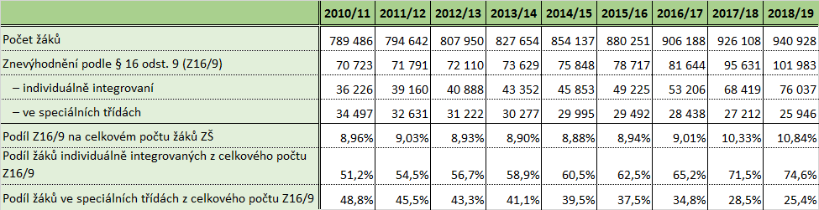
Počet a podíl žáků se Z16/9 v ZŠ

Slide 11
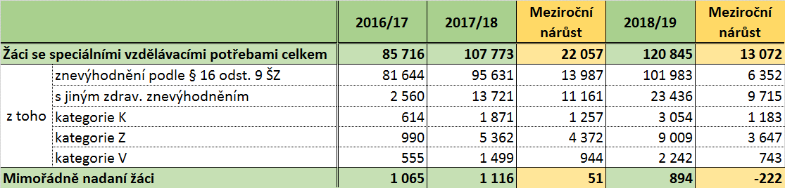
Žáci se SVP a mimořádně nadaní 2016/17 - 2018/19
Implementací SV dochází k nárůstu počtu žáků se SVP:
Od roku 2016/17 narostl jejich počet o 41 % z 85 716 na 120 845 žáků.
Narůstají počty žáků ve všech kategoriích SVP, včetně sociálního znevýhodnění (odlišné kulturní prostředí, odlišné životní podmínky, kombinace obou).
Pokles počtu mimořádně nadaných o 20 % oproti roku 2017/18.

Slide 12
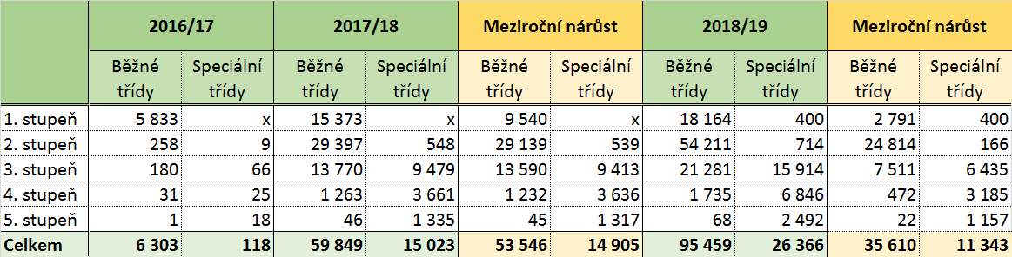
Žáci v ZŠ podle převažujícího stupně podpory 2016/17 - 2018/19
U ZŠ i SŠ převažuje 2. stupeň (ZŠ - 45,1 % žáků, loni 40,0 %).
U MŠ převažuje 3. stupeň.
Do 3. stupně podpory žáci integrováni především v běžných třídách.
Speciální třídy charakteristické především pro 4. a 5. stupeň podpory.

Slide 13
Podpůrná opatření - ZŠ
ZŠ vykázaly i ve školním roce 2017/18 nejvíce PO - více než 90 tisíc PO.
tj. 84 % ze všech školami a školskými zařízeními vykázaných PO
z toho více než 67 tisíc (74 %) s požadavkem na finanční prostředky
Počty vykázaných PO s požadavky na finanční prostředky se zvýšily.
ze 46,5 tisíce v roce 2016/17 na 67 tisíc v roce 2017/18
Nejčastějším PO v 1. i 2. roce SV Pedagogická intervence ve škole (1 hodina). Celkem 13 060 a 9 417 případů, z nichž 6 487 (49,7), resp. 7 502 (79,7 %) bylo spojeno s požadavkem na finanční prostředky. S velkým odstupem následuje v obou sledovaných obdobích Předmět speciálně pedagogické péče (1 hodina) (8 820/3 839, resp. 4 045/2 896).
ve školním roce 2017/18 začaly školy po intenzivní osvětě ve větší míře ukončovat ty druhy podpůrných opatření s požadavkem na finance, které měly být ve skutečnosti sdíleny mezi více žáky a finance tak požadovány pouze jedenkrát

Slide 14
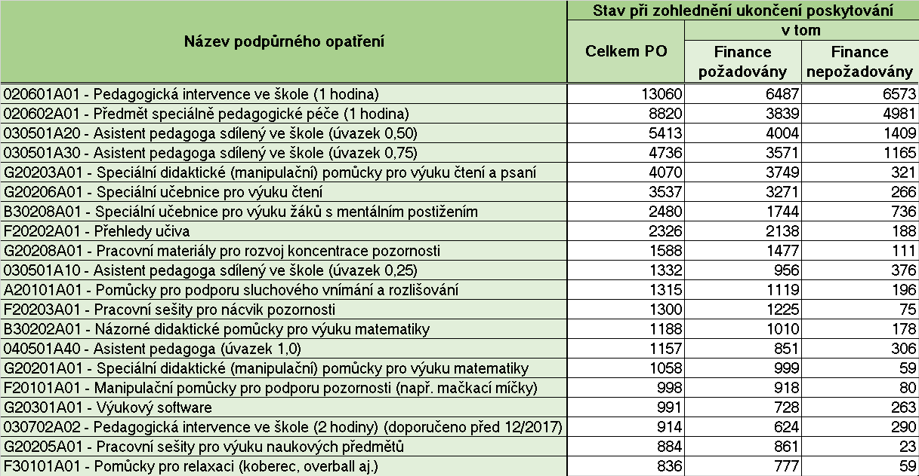
20 nejčastějších PO v ZŠ (2017/18)

Slide 15
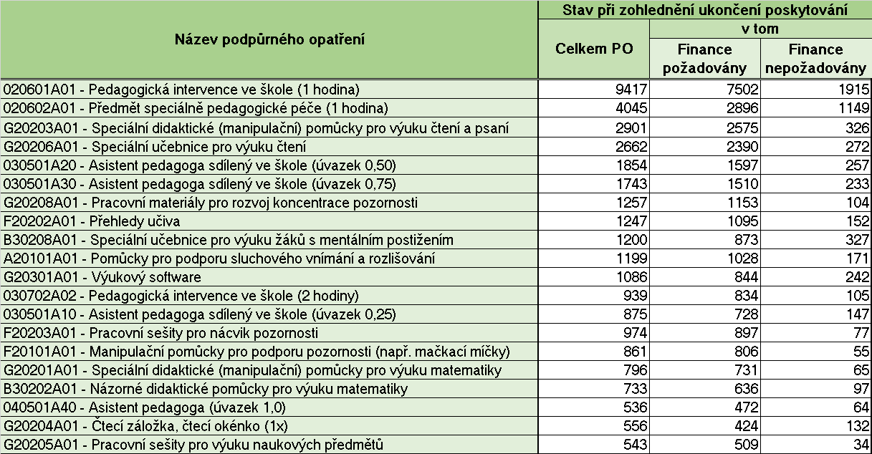
20 nejčastějších PO v ZŠ (2016/17)

Slide 16
Podpůrná opatření - ZŠ
Nejčastějším PO v 1. i 2. roce SV Pedagogická intervence ve škole (1 hodina).
celkem 13 060 a 9 417 případů
z toho 6 487 (50 %) a 7 502 (80 %) s požadavkem na finanční prostředky
2. nejčastějším PO v obou rocích Předmět speciálně pedagogické péče (1 hodina).
(8 820/3 839 a 4 045/2 896).
Ve školním roce 2017/18 začaly školy po intenzivní osvětě ve větší míře ukončovat ty druhy podpůrných opatření s požadavkem na finance, které měly být ve skutečnosti sdíleny mezi více žáky a finance tak požadovány pouze jedenkrát.

Slide 17
Ekonomický pohled
2016 | 2017 | 2018 | predikce 2019
58 734 347 | 2 304 638 177 | 5 423 815 415 | 7 282 636 639
září - prosinec
zahrnuty výdaje na NFN podpůrných opatření 2. až 5. stupně vykázaných ve výkazech R 44-99, resp. R 43-01
2016 – 2018 - postupné překlopení dosavadních výdajů na „individuální integraci“ do běžných škol a tříd z režimu příplatků na druh a závažnost hendikepu do režimu NFN podpůrných opatření v rámci rediagnostiky + výrazné navýšení rozsahu i finančního zajištění podpory
změna vyhlášky č. 27/2016 Sb. účinná od 1. ledna 2018 (č. 416/2017 Sb.) – úprava NFN asistentů pedagoga a dalších personálních PO (úspora cca 1 mld. Kč pro rok 2018)
zahrnuty i výdaje na podpůrná opatření ve speciálních školách a třídách – k 1. lednu 2019 činí 16,85% celkového objemu

Slide 18
predikce 2019 – zvýšení platů pedagogických pracovníků od 1. ledna 2019 + navýšení objemu finančních prostředků státního rozpočtu pro speciální školství (800 mil. Kč + 100 mil. Kč)
speciální školy a třídy – nesystémový způsob financování umožněný stávajícím systémem financování RgŠ – kombinace normativního financování + NFN podpůrných opatření (v každém kraji jiný přístup)
1 227 465 902 Kč – výdaje na NFN podpůrných opatření personálního charakteru ve speciálních školách a třídách k 1. lednu 2019
návrh systémové změny od 1. ledna 2020
        personální stabilizace a standardizace speciálních škol a tříd
        snížení zátěže školských poradenských zařízení
        převedení daného objemu finančních prostředků do standardního financování RgŠ

Slide 19
Legislativní pohled
Novela školského zákona č. 82/2015 Sb., účinná od 1. 9. 2016
Vyhláška č. 27/2016 Sb., účinná od 1. 9. 2016
Novely vyhlášky
    č. 270/2017 Sb., účinná od 1. 9. 2017 (část 1. 12. 2017 a 1. 9. 2018)
    č. 416/2017 Sb., účinná od 1. 1. 2018
    č. 244/2018 Sb., účinná od 1. 11. 2018 (přijímací řízení)
    připravovaná novela vyhlášky aktuálně projednávána LRV s navrhovanou účinností od 1. 10. 2019

Slide 20
Novela účinná od 1. 9. 2017
§10: vymezuje práci s Plánem pedagogické podpory ve školách;
§13: umožňuje, aby zpráva z vyšetření a Doporučení pro vzdělávání byla zákonným zástupcům zaslána poštou;
na dobu 1 roku vrátila lhůta 4 měsíců pro poskytnutí školské poradenské služby;
další úpravy se vztahovaly k vydávání Doporučení pro žáky s lehkým mentálním postižením, které mají zpřesnit postup kontroly a vyhodnocování zařazení žáka do vzdělávání ve škole;
došlo ke změně velikosti skupiny, ve které může být poskytováno podpůrné opatření v podobě pedagogické intervence (ze 4 žáků na 6);
došlo i k úpravě formulářů tak, aby lépe vyhovovaly zaběhnuté praxi;
změny uvedené v přílohách pak nabyly společně účinnosti až 1. prosince 2017.

Slide 21
Novela účinná od 1. 1. 2018
rozdělení asistenta pedagoga na dvojí typ podpory: 1. vykonávající složitější vzdělávací asistenci, 2. zaměřující se na pomocnou a obslužnou činnost
zohlednění nepřímé pedagogické činnosti AP v normované finanční náročnosti
úprava normované finanční náročnosti asistentů (podle reálných výdajů vyplývajících ze sesbíraných údajů)
rozšíření rozvrstvení úvazků asistentů pedagoga, které doporučuje ŠPZ

Slide 22
Aktuálně navrhovaná novela účinná od 1. 10. 2019
IVP není zpravidla třeba doporučovat, pokud informace o vzdělávání žáka v doporučení;
úprava poskytování podpůrných opatření prvního stupně školou – fakultativní plán pedagogické podpory
Výsledky vyšetření, na jejichž základě se vyhodnocuje doporučení, nesmí být starší 6 měsíců (prodlouženo z dosavadních 3)
Platnost doporučení nepřesáhne 2 roky, v odůvodněných případech 4 roky (pro LMP první doporučení 1 rok, dále pak nejvýše 2 roky) a prodloužení i dalších lhůt
Pouze 1 doporučení na 1 období (pokud nedošlo ke změně poměrů)
Ve třídě vykonávají přímou pedagogickou činnost souběžně nejvýše 3 pedagogičtí pracovníci, z toho nejvýše 1 asistent pedagoga (výjimka pro školy podle § 16 odst. 9 a spádové školy)
Zrušení povinnosti jednodruhovosti škol (kromě mentálního postižení)

